Slide 1
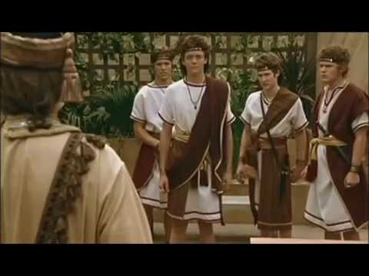
Lección 12
21 de junio 2025
PRECURSORES
TEXTO CLAVE: 2 Timoteo 1:7
Escuela Sabática – 2° Trimestre de 2025

Slide 2
I. OBJETIVO: ¿Qué enseñar?
Aprendamos a ser un discípulo leal en todo momento.
APRENDIZAJE POR NIVELES:
SABER: Entender los mensaje de los precursores en la lealtad a Dios.
SENTIR: El deseo de ser leal a Dios en momentos difíciles.
HACER: La decisión de ser fiel a Dios hasta la muerte.

Slide 3
II. MOTIVAR: ¿Cómo motivar y cómo enseñar?
Con preguntas motivadoras, presentando necesidades y casos de la vida:
¿Las profecías de Daniel 2 anticipa lo que anuncia Apocalipsis?
¿Precursor de que idea es Daniel 3 y de lo que se ejecutará en el fin del tiempo?
¿Qué significa adorar a la Bestia y tener su marca?

Slide 4
III. EXPLORA: 1.¿Las profecías de Daniel 2 anticipa lo que anuncia Apocalipsis? Daniel 2:31- 45
Sí, “Todas las profecías de Daniel siguen la base establecida en Daniel 2. Es decir, la secuencia de un imperio mundial tras otro hasta que Dios establezca su reino eterno (Ver Dan. 2:44; 7:13, 14)” (GEB 127)
“El profeta expone la historia del mundo desde la época de Babilonia y a través de Medo Persia, Grecia y Roma hasta la fragmentación de esta en lo que son hoy las naciones europeas.” (Id)
El profeta Daniel dice: “En los días de estos reyes el Dios del cielo levantará un reino que no será jamás destruida.” (Dan. 2:44)
Apocalipsis dice: “Él morará con ellos; y ellos serán su pueblo.” (Apoc. 21:3)

Slide 5
2. ¿Precursor de qué idea es Daniel 3 y de lo que se ejecutará en el fin del tiempo? Daniel 3:1- 12
De la lealtad a Dios, del decreto de muerte, de los días de Daniel, también habrá en el tiempo del fin.
El rey Nabucodonosor decretó: “Os postréis y adoráis la estatua de oro, y cualquiera que no se postre y adore, inmediatamente será echado dentro de un horno de fuego ardiendo.” (Dan. 3:5, 6) También se dará en el tiempo del fin. (Apoc. 13:15)
En el tiempo de Daniel, los leales le respondieron con estas palabras: “Oh rey que no serviremos a tus dioses, ni tampoco adoraremos la estatua que has levantado (Dan. 318) Apocalipsis registra de los leales: “Menospreciaron sus vidas hasta la muerte.” (Apoc. 12:11)
Notes:
GEB

Slide 6
3. ¿Qué significa adorar a la Bestia y tener su marca? Apocalipsis 14:7, 9, 10; 16:2
Adorar a la bestia, es adorar a Dios de acuerdo a las normas de la autoridad humana. (Apoc. 13:1- 3, 12)
Adorar a la bestia significa aceptar la autoridad de un sistema religioso-político que se opone a Dios y sus mandamientos. (Apoc. 13:15)
El profeta Juan, “fue llamado a contemplar a un pueblo distinto los que adoran a la bestia o a su imagen al guardar el primer día de la semana. La observancia de este día es la marca de la bestia.” (TM 133)
Adorar al Creador, es adorarle en el día bendecido y santificado por él. (Gén. 2:3; Apoc. 14:7)

Slide 7
IV. APLICA: ¿Qué debo sentir al recibir estos conocimientos?
El deseo de ser leal hasta la muerte, adorando a Dios en el día santificado y bendecido por el Creador.
¿Deseas ser leal a tu Creador y Redentor?
¿Cuál es tu decisión?
V. CREA: ¿Qué haré para compartir esta lección la próxima semana? Crear oportunidades y compartir sobre los precursores en la lealtad a Dios. Amén

Slide 8
Créditos
DISEÑO ORIGINAL
Lic. Alejandrino Halire Ccahuana
http://decalogo-janohalire.blogspot.com/p/escuela-sabatica.html
Distribución
Recursos Escuela Sabática ©
Para recibir las próximas lecciones inscríbase enviando un mail a:
www.recursos-biblicos.com
Asunto: Lecciones en Powerpoint
RECURSOS ADVENTISTAS
Recursos gratuitos
http://decalogo-janohalire.blogspot.com/
https://es.slideshare.net/ahalirecc
Recursos
Escuela Sabática

